Slide 1
PROCESSADORS:
INFORME DE LA TEMPERATURA I HUMITAT
JOAN MARC FUENTES I GISELA LEÓN

Slide 2
ÍNDEX
DIAGRAMA DE BLOCS
CODI
MOSTRA DEL FUNCIONAMENT

Slide 3
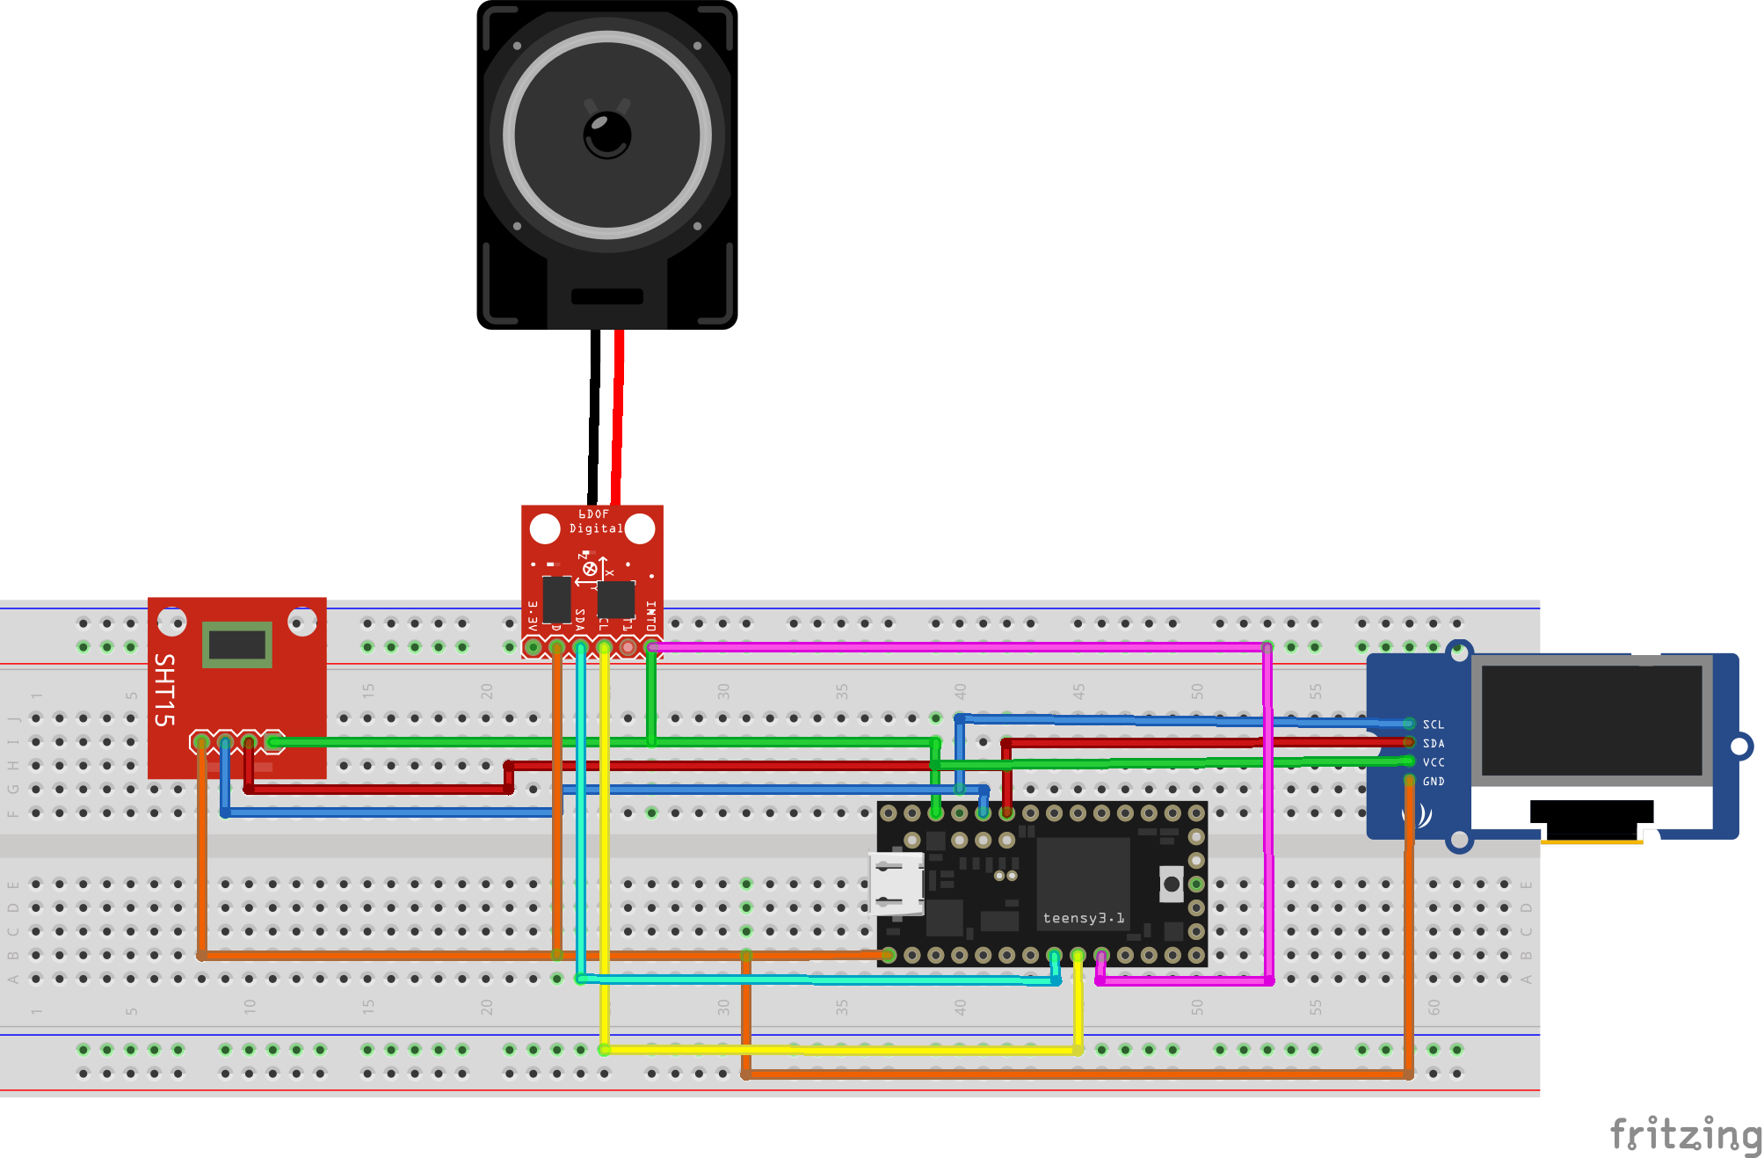
DIAGRAMA DE BLOCS

Slide 4
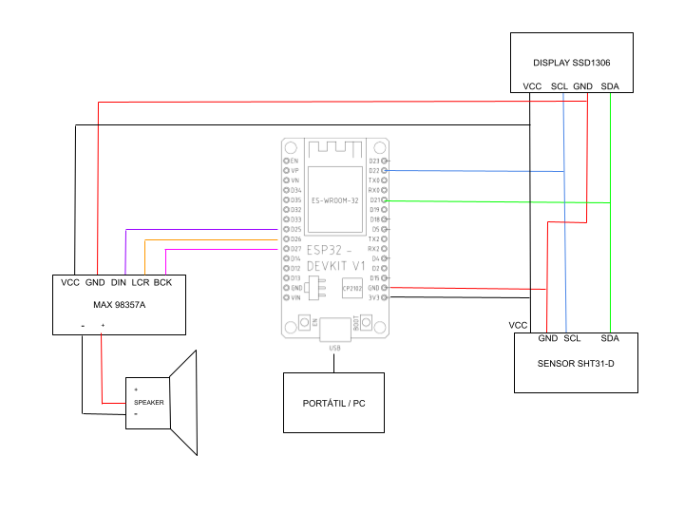
DIAGRAMA DE BLOCS

Slide 5
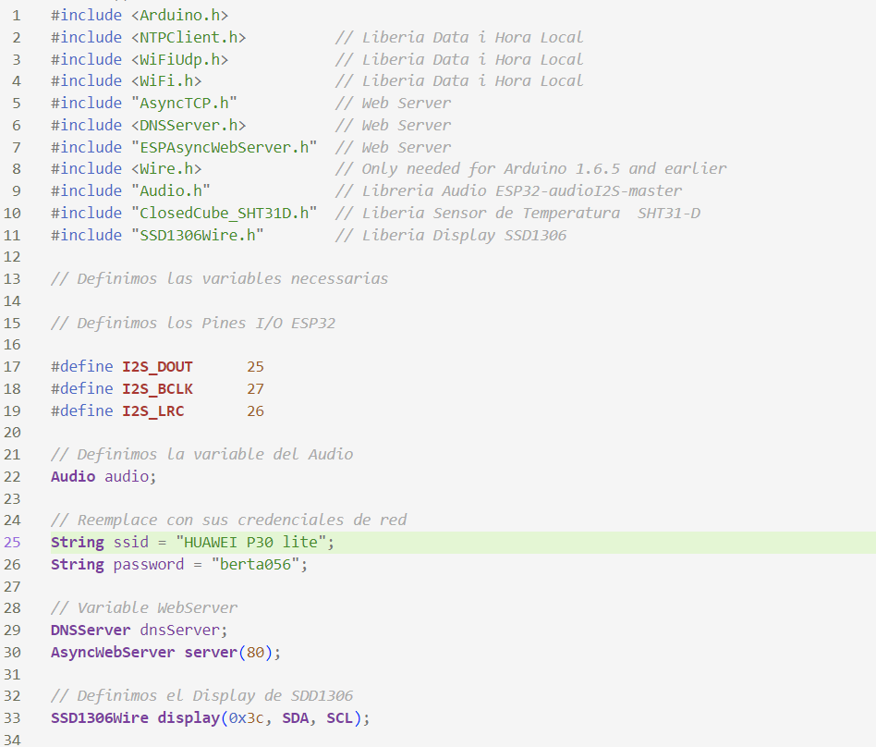
CODI

Slide 6
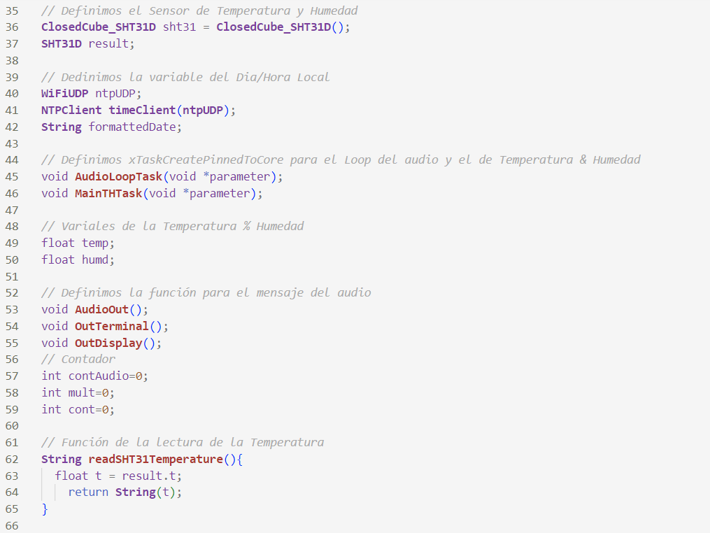
CODI

Slide 7
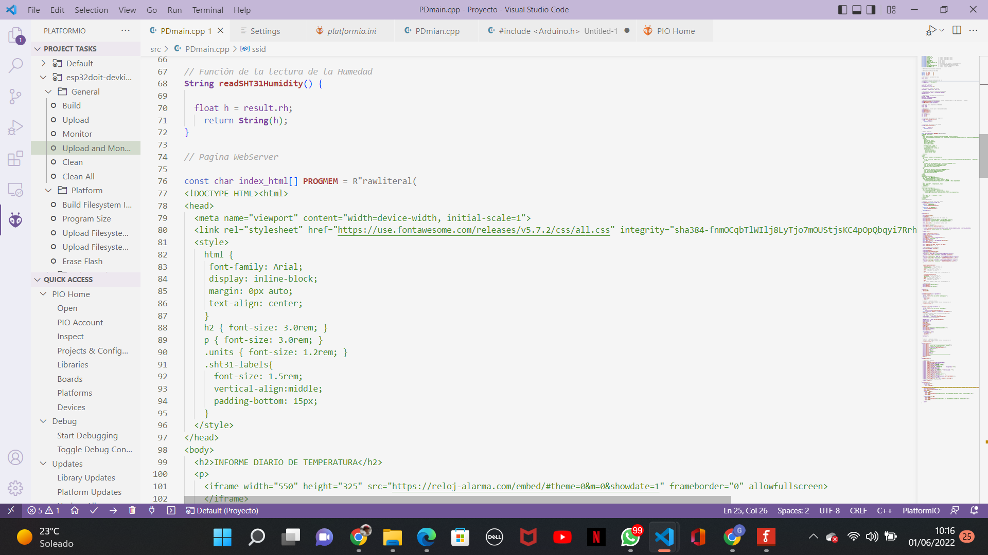
CODI

Slide 8
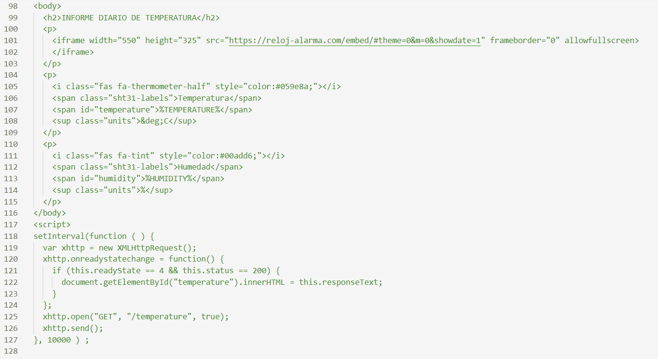
CODI

Slide 9
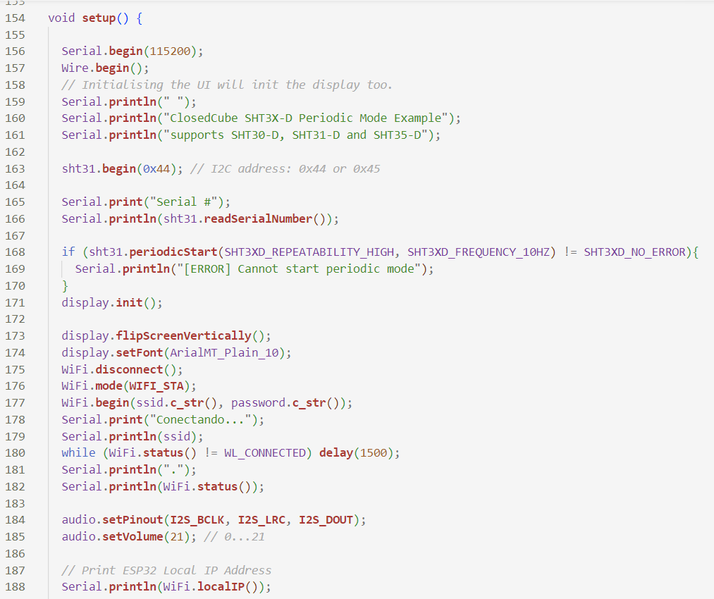
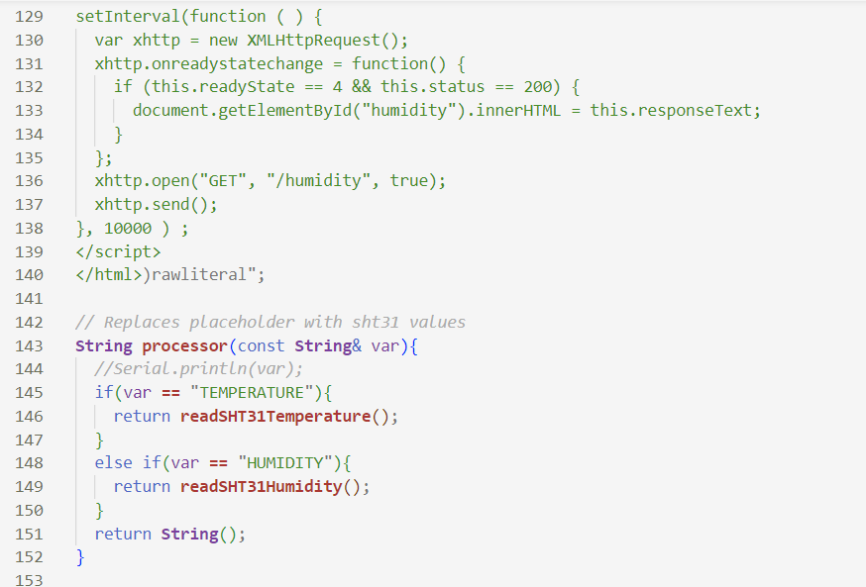
CODI

Slide 10
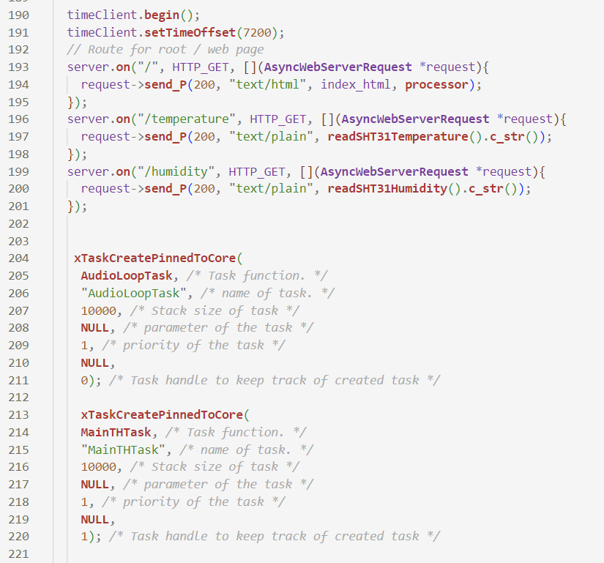
CODI

Slide 11
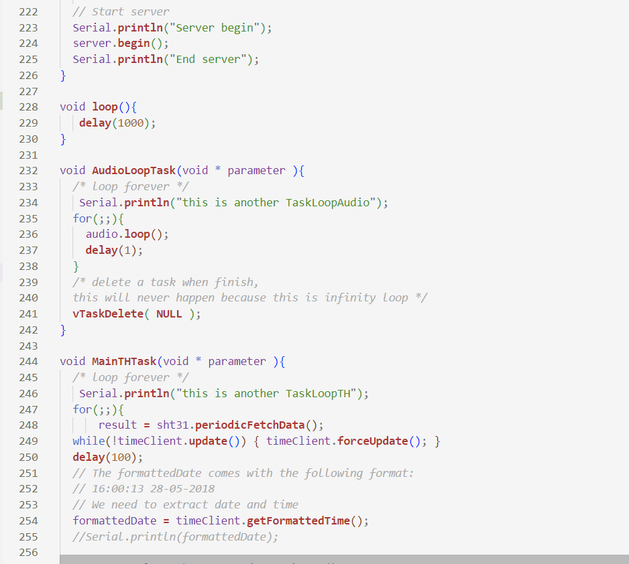
CODI

Slide 12
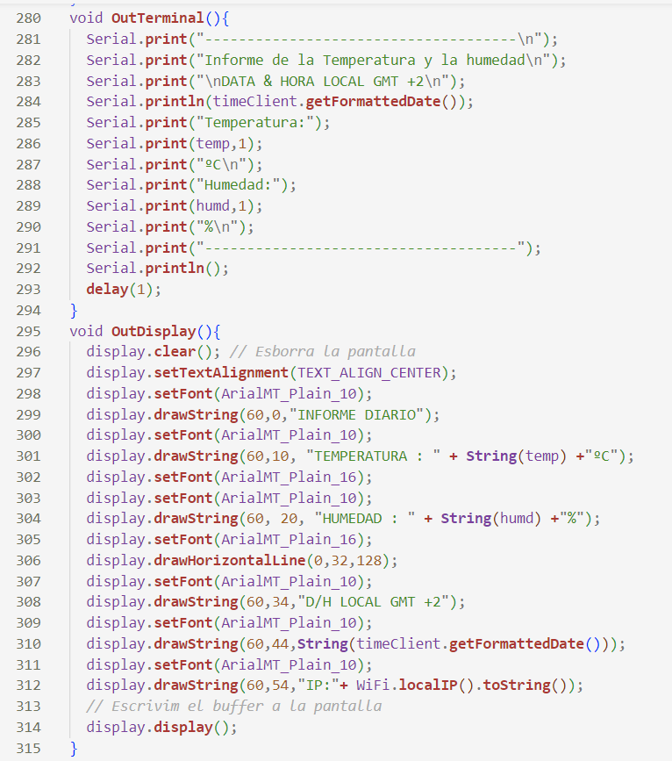
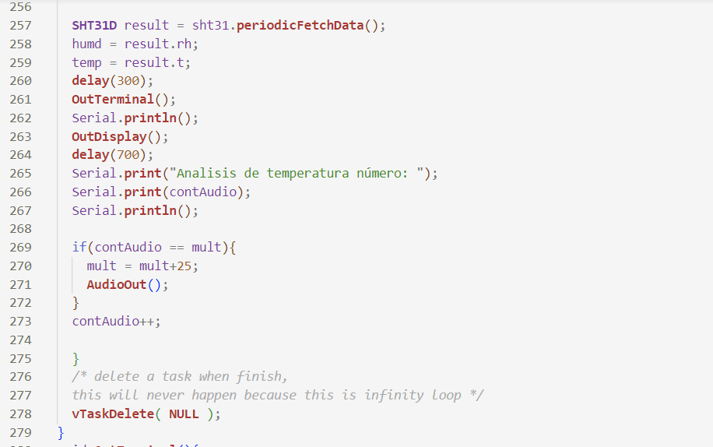
CODI

Slide 13
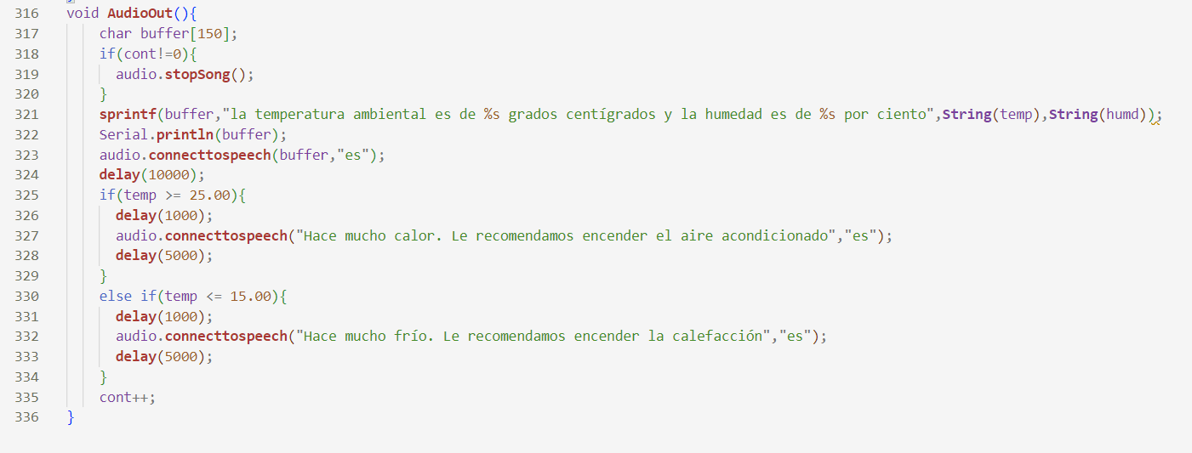
CODI

Slide 14
DEMOSTRACIÓ
VÍDEO

